Slide 1





STUDI KASUS | IPB MATHEMATICS CHALLENGE 2026
PENENTUAN LOKASI SEKOLAH MENENGAH BARU UNTUK PEMERATAAN SISTEM ZONASI PPDB MENGGUNAKAN METODE MCLP
Subtema: Transportation & Network Analytics
ID Tim: IMC26SC37 | Tim binGungSih
Jefri Muhammad Rasyad
Hanif Bajri
Satria Abdillah Mohamad
Notes:
1

Slide 2
Latar Belakang
  PPDB berbasis zonasi memprioritaskan jarak domisili siswa ke sekolah, untuk menghapus diskriminasi akses dan mengurangi kepadatan lalu lintas.
  Kota Bogor: 68 kelurahan di 6 kecamatan, dengan sekolah negeri menumpuk di pusat kota dan minim di pinggiran.
  Calon peserta didik di area tidak terjangkau kesulitan mengakses sekolah negeri.
  Pembangunan terikat APBD dan ketersediaan lahan aset, sehingga butuh landasan kuantitatif dan spasial: pemodelan optimasi.
IMC26SC37 | Penentuan Lokasi Sekolah Menengah Baru untuk Pemerataan Sistem Zonasi PPDB Menggunakan Metode MCLP
3
Notes:
3

Slide 3
Rumusan Masalah dan Tujuan
Rumusan Masalah
Tujuan
Bagaimana menentukan tingkat ketercakupan populasi dan menggambarkan wilayah yang tidak terjangkau zonasi SMP dan SMA di Kota Bogor berdasarkan koordinat geografis?
Menganalisis tingkat ketercakupan populasi dan menggambarkan wilayah yang tidak terjangkau pada sistem zonasi SMP dan SMA di Kota Bogor.
Rumusan Masalah
Tujuan
Di mana lokasi paling optimal untuk Unit Sekolah Baru guna memaksimalkan jangkauan zonasi dengan mempertimbangkan sensitivitas anggaran dan realita di lapangan?
Menentukan rekomendasi lokasi paling optimal untuk Unit Sekolah Baru guna memaksimalkan jangkauan zonasi melalui pertimbangan sensitivitas anggaran dan realita di lapangan.
IMC26SC37 | Penentuan Lokasi Sekolah Menengah Baru untuk Pemerataan Sistem Zonasi PPDB Menggunakan Metode MCLP
12
Notes:
12

Slide 4
Data dan Asumsi Parameter
01
02
Data Permintaan Populasi
Data Geospasial Infrastruktur
Sumber: BPS Kota Bogor 2024, per kelurahan.
a. Usia 10-14 tahun: 99.829 jiwa, target siswa SMP
b. Usia 15-19 tahun: 89.318 jiwa, target siswa SMA
19 SMPN dan 10 SMAN eksisting, diposisikan pada titik pusat kelurahan. 68 kelurahan menjadi referensi spasial tunggal.
Radius layanan zonasi 3 km
Jarak antarkelurahan dihitung dengan rumus Haversine (memperhitungkan kelengkungan bumi)
IMC26SC37 | Penentuan Lokasi Sekolah Menengah Baru untuk Pemerataan Sistem Zonasi PPDB Menggunakan Metode MCLP
5
Notes:
5

Slide 5
Formulasi Model: Maximal Covering Location Problem
Notasi
max Z = Σ w y (i = 1 ... 68)
Fungsi Tujuan
Indeks i: kelurahan asal populasi (1-68)
Indeks j: kelurahan kandidat lokasi sekolah (1-68)
w : populasi usia sekolah di kelurahan i
a : 1 bila jarak i ke j ≤ 3 km, selain itu 0
P : kuota maksimal sekolah baru
E : kelurahan yang sudah punya sekolah negeri
x ∈ {0,1} : 1 bila kelurahan j dipilih sebagai lokasi beroperasinya sekolah
y ∈ {0,1} : 1 bila kelurahan i terjangkau radius zonasi
i
i
i
Kendala
ij
1. y ≤ Σ a x ∀i (keterjangkauan)
2. Σ x ≤ P, j ∉ E (kapasitas pembangunan)
3. x = 1 ∀j ∈ E (sekolah eksisting tetap)
i
ij
j
j
j
j
i
Dieksekusi dengan Simplex LP pada Excel Solver
j
IMC26SC37 | Penentuan Lokasi Sekolah Menengah Baru untuk Pemerataan Sistem Zonasi PPDB Menggunakan Metode MCLP
6
Notes:
6

Slide 6



Alur Kerja dan Cara Kerja Model
›
›
›
›
Data BPS
68 kelurahan
Matriks jarak
Haversine
Matriks
cakupan a
Excel Solver
Simplex LP
Skenario P
lokasi optimal
ij
Sekolah (biru) menjangkau kelurahan dalam radius 3 km (kuning). Kelurahan di luar radius (merah) tidak terjangkau.
Solver memilih lokasi baru (maksimal P) yang menambah jumlah penduduk terjangkau paling banyak.
IMC26SC37 | Penentuan Lokasi Sekolah Menengah Baru untuk Pemerataan Sistem Zonasi PPDB Menggunakan Metode MCLP
7
Notes:
7

Slide 7
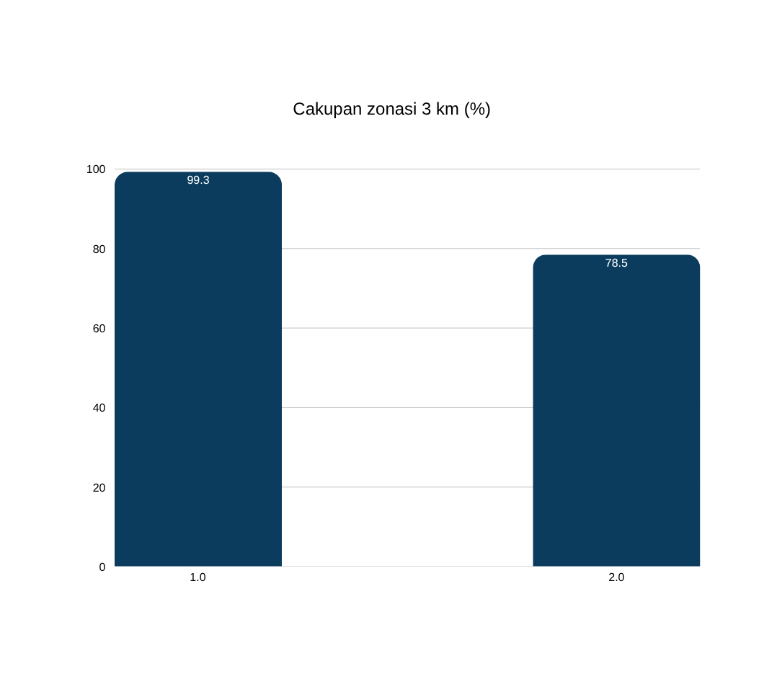
Evaluasi Jaringan Sekolah Eksisting
Jenjang SMP
99.144 dari 99.829 anak (99,31%) berada dalam radius 3 km. Distribusi spasial sudah sangat menyeluruh.
Jenjang SMA
70.098 dari 89.318 remaja (78,48%) terjangkau. Kekurangan akses 21,52% menjelaskan ketatnya persaingan jalur zonasi SMAN.
IMC26SC37 | Penentuan Lokasi Sekolah Menengah Baru untuk Pemerataan Sistem Zonasi PPDB Menggunakan Metode MCLP
8
Notes:
8

Slide 8
Optimasi Pembangunan SMPN Baru
SMP: prioritas rendah. Fokus kebijakan ada pada jenjang SMA.
Bila pemerintah ingin pemerataan 100%: simulasi P = 1 merekomendasikan 1 unit sekolah di Kelurahan Lawanggintung, yang mencakup seluruh populasi usia SMP di 68 kelurahan.
Cakupan 99,31% (99.144 dari 99.829): sistem zonasi SMP pada dasarnya sudah merata.
Dari sisi urgensi kebijakan dan efisiensi APBD, pembangunan Unit Sekolah Baru jenjang SMP relatif tidak mendesak.
IMC26SC37 | Penentuan Lokasi Sekolah Menengah Baru untuk Pemerataan Sistem Zonasi PPDB Menggunakan Metode MCLP
9
Notes:
9

Slide 9
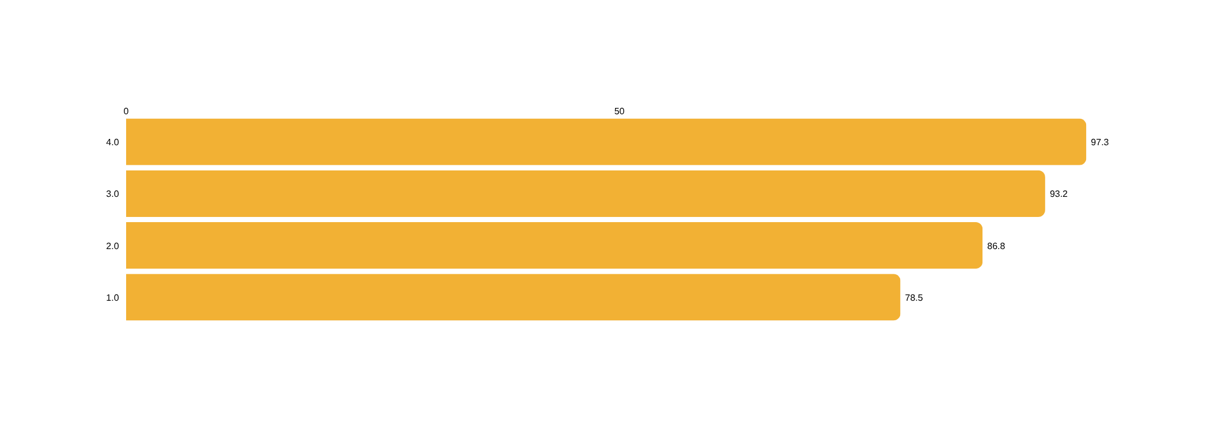
Analisis Sensitivitas SMA Baru
Skala P | Populasi Terlayani (Z) | Cakupan | Lokasi USB Optimal
0 (Eksisting) | 70.098 jiwa | 78,48% | -
1 (Jangka Pendek) | 77.539 jiwa | 86,81% | Kertamaya
2 (Validasi Pemkot) | 83.200 jiwa | 93,15% | Kertamaya, Kayumanis
3 (Jangka Menengah) | 86.925 jiwa | 97,32% | Kertamaya, Mulyaharja, Cibadak
Sumber: Hasil perhitungan Excel Solver
IMC26SC37 | Penentuan Lokasi Sekolah Menengah Baru untuk Pemerataan Sistem Zonasi PPDB Menggunakan Metode MCLP
10
Notes:
10

Slide 10
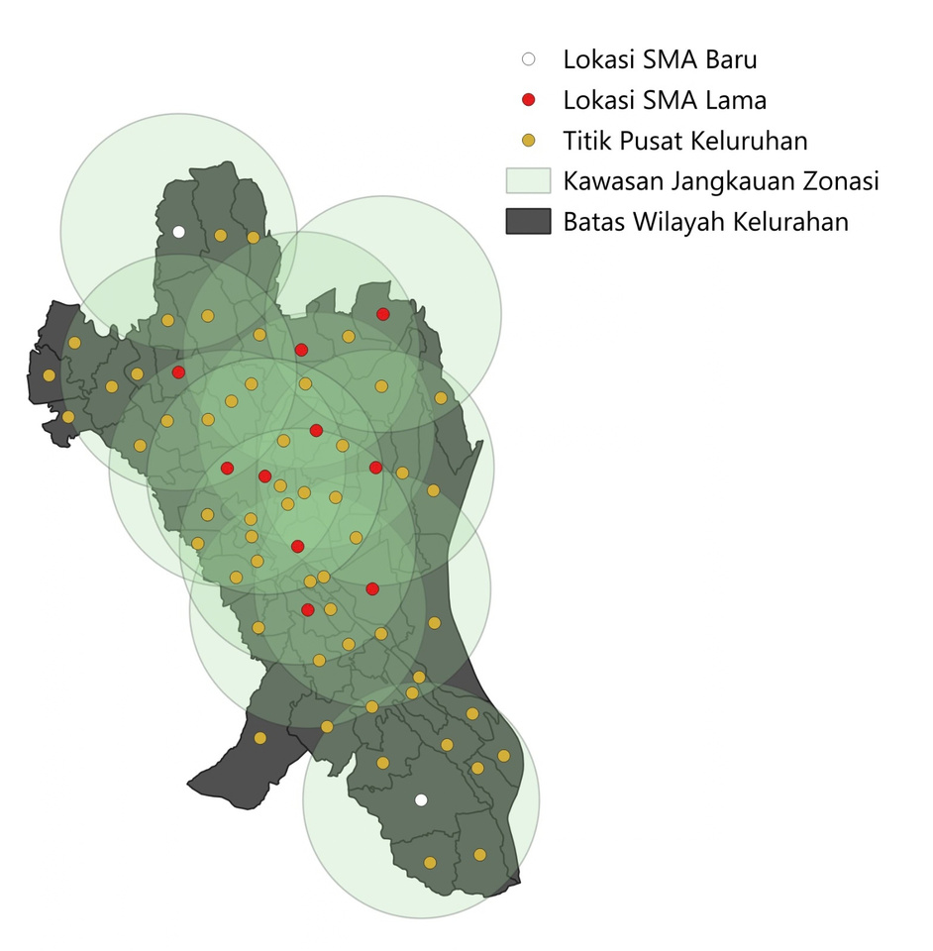
Validasi Kebijakan Riil dan Solusi Banyak
  Skenario P = 2: Kertamaya dan Kayumanis sama dengan rencana nyata Pemkot Bogor (dua SMAN baru), menjangkau 83.200 jiwa (93,15%).
  Solver menemukan solusi banyak: kombinasi lain (mis. Kencana dan Harjasari) juga menghasilkan skor 83.200 jiwa.
  Pemerintah memilih Kayumanis karena kelayakan di luar model jarak: lahan Fasos/Fasum Pemda yang siap bangun (hindari biaya pembebasan lahan) dan pemerataan tata ruang (Kertamaya di selatan, Kayumanis di utara).
  P = 3: Kertamaya tetap di selatan, ditambah Mulyaharja dan Cibadak, cakupan 97,32%.
Visualisasi menggunakan QGIS
IMC26SC37 | Penentuan Lokasi Sekolah Menengah Baru untuk Pemerataan Sistem Zonasi PPDB Menggunakan Metode MCLP
11
Notes:
11

Slide 11
Kesimpulan
01
02
Model MCLP dengan Simplex LP efektif memberi rekomendasi lokasi Unit Sekolah Baru di Kota Bogor secara kuantitatif dan spasial.
SMP: pemerataan sudah sangat optimal (99,31%); 100% dapat dicapai dengan satu Unit Sekolah Baru di Kelurahan Lawanggintung.
03
04
SMA: jangkauan rendah (78,48%); model memvalidasi kebijakan Pemkot.
Skenario P = 2 (Kertamaya dan Kayumanis) mencapai 93,15%.
Solusi banyak pada model dapat diselaraskan dengan realita lapangan: aset lahan pemerintah dan keadilan pemerataan tata ruang.
IMC26SC37 | Penentuan Lokasi Sekolah Menengah Baru untuk Pemerataan Sistem Zonasi PPDB Menggunakan Metode MCLP
12
Notes:
12

Slide 12
Saran
01
02
Bagi Pemerintah Kota Bogor
Bagi Penelitian Selanjutnya
Titik lokasi hasil model (Kertamaya, Kayumanis, serta perluasan ke Mulyaharja dan Cibadak) dapat diadopsi sebagai landasan objektif dalam RTRW dan pengalokasian APBD.
Model masih dasar dan mengasumsikan kapasitas sekolah tidak terbatas. Disarankan memakai Capacitated MCLP dengan kendala daya tampung maksimal agar simulasi lebih realistis.
IMC26SC37 | Penentuan Lokasi Sekolah Menengah Baru untuk Pemerataan Sistem Zonasi PPDB Menggunakan Metode MCLP
13
Notes:
13

Slide 13
Daftar Pustaka
[BPS Kota Bogor] Badan Pusat Statistik Kota Bogor. 2025a-f. Kecamatan Bogor Barat, Bogor Selatan, Bogor Tengah, Bogor Timur, Bogor Utara, dan Tanah Sareal Dalam Angka 2025. Volume 15. Bogor: BPS Kota Bogor.
[Kemendikdasmen] Kementerian Pendidikan Dasar dan Menengah. 2026. Data Pokok Pendidikan Akurat, Mutakhir dan Berkelanjutan. [diakses 2026 Sep 13]. https://dapo.kemendikdasmen.go.id/
[Kemendikdasmen] 2026a. Jumlah data satuan pendidikan (dikdas) per Kota Bogor. Data Pendidikan Kemendikdasmen. [diakses 2026 Sep 13]. https://referensi.data.kemendikdasmen.go.id/pendidikan/dikdas/026100/2/jf/6/s1
[Kemendikdasmen] 2026b. Jumlah data satuan pendidikan (dikmen) per Kota Bogor. [diakses 2026 Sep 13]. https://referensi.data.kemendikdasmen.go.id/pendidikan/dikmen/026100/2/jf/13/s1
Wahyuni AS. 2026 Apr 9. Pemkot Bogor siapkan pembangunan sekolah baru untuk perluas akses pendidikan. RRI.co.id. [diakses 2026 Sep 13]. https://rri.co.id/bogor/regional/2322523/pemkot-bogor-siapkan-pembangunan-sekolah-baru-untuk-perluas-akses-pendidikan
IMC26SC37 | Penentuan Lokasi Sekolah Menengah Baru untuk Pemerataan Sistem Zonasi PPDB Menggunakan Metode MCLP
14
Notes:
14

